Slide 1
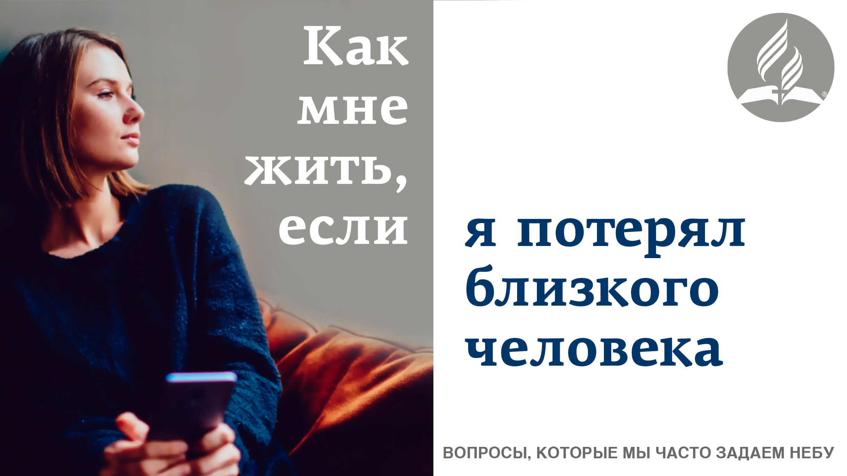

Slide 2

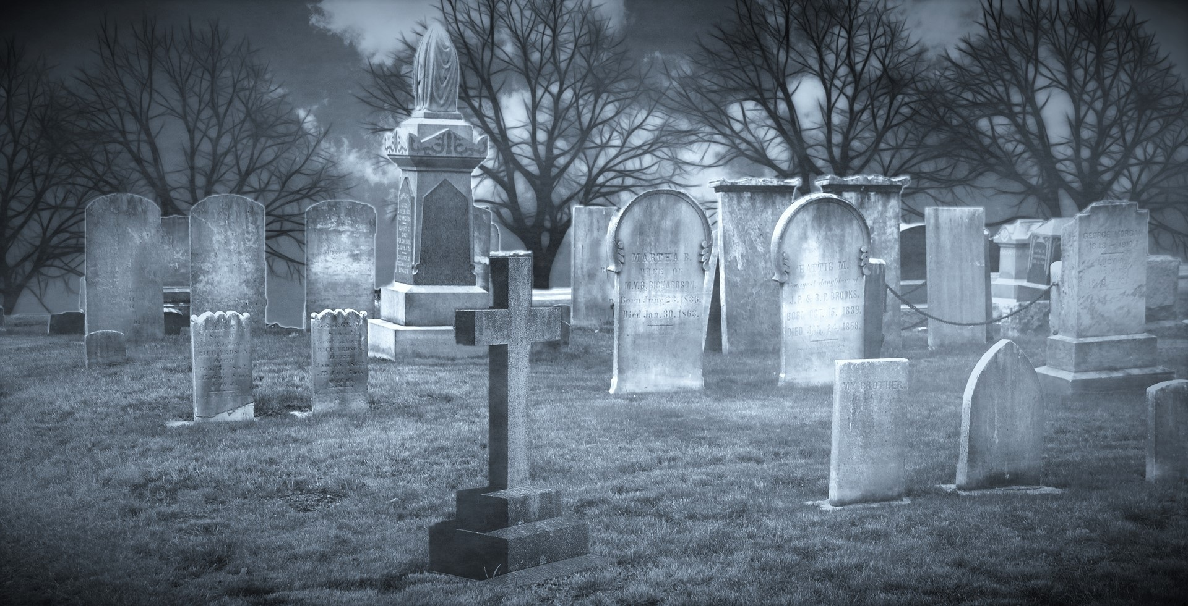
В мире каждый день умирает приблизительно 150 000 человек от:
старости, болезней, самоубийств, убийств, несчастных случаев…
Notes:
Статистика смертности

Slide 3
Статистика смертности в 2019 г. (на 13.10.2019 г. 14:10)
46 017 177
95 879
10 156 246
5 946 684
33 216 522
241 815
1 315 179
6 425 380
767 394
3 910 994
1 956 731
838 951
1 056 092
Умерло в этом году
Умерло сегодня
Смертей из-за инфекционных заболеваний в этом году
Смертей детей до 5 лет
Абортов в этом году
Смертей матерей при родах в этом году
Смертей, вызванных ВИЧ в этом году
Смертей, вызванных раком в этом году
Смертей вызванных малярией в этом году
Смертей, вызванных курением в этом году
Смертей, вызванных употреблением алкоголя в этом году
Самоубийств в этом году
Жертв ДТП в этом году
Notes:
Свежую статистику на момент проведения программы можно взять с сайта https://www.worldometers.info/ru/

Slide 4
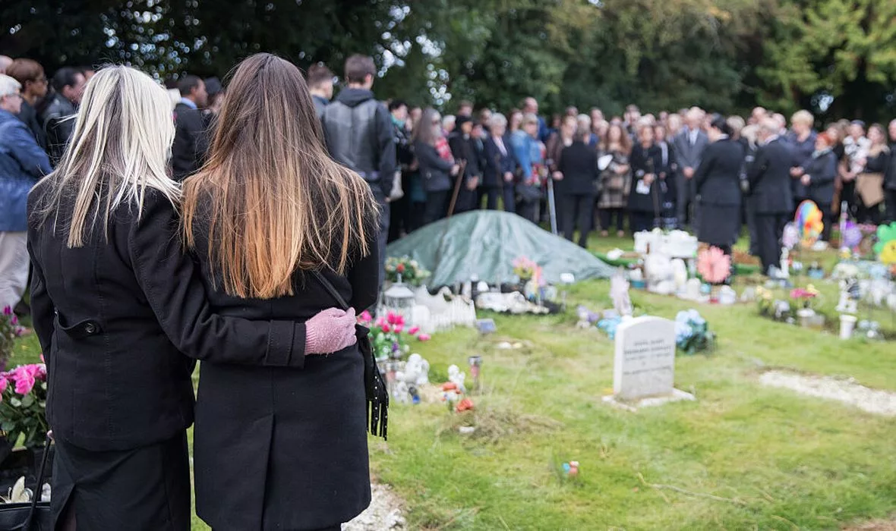
Как жить, если ушел из жизни дорогой и близкий для меня человек?
Смерть не обходит стороной никого
Notes:
Как жить, если ушел из жизни дорогой и близкий для меня человек? Наверное, нет на земле человека, перед которым не стоял бы этот вопрос. Смерть не обходит стороной никого из нас. Смерть – это та печальная реальность, которую мы должны, к сожалению, признать и принять, хотя все наше естество бунтует против смерти.

Slide 5
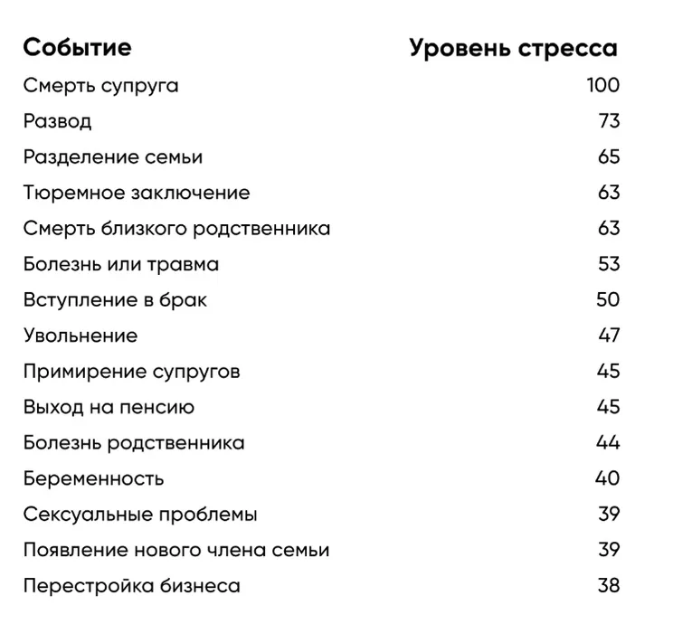
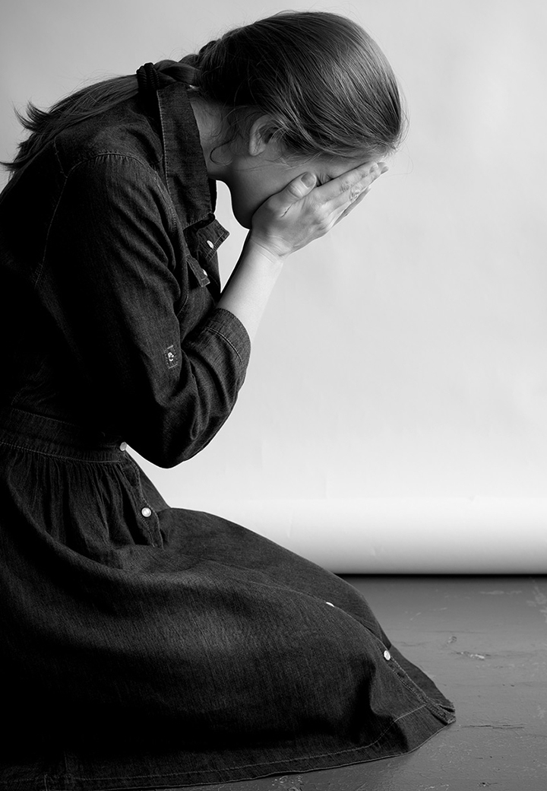
15 самых стрессовых ситуаций в жизни
Notes:
Смерть близкого человека – это самая большая беда, которая может случиться в этой жизни. Шкала стрессов Холмса и Рэя показывает, что это самый сильный стресс, который может пережить человек. Эта шкала даже построена так, что все остальные виды переживаний оцениваются в сравнении со смертью самого близкого человека (чаще всего это супруг), которая оценивается в максимальные 100 баллов.

Slide 6
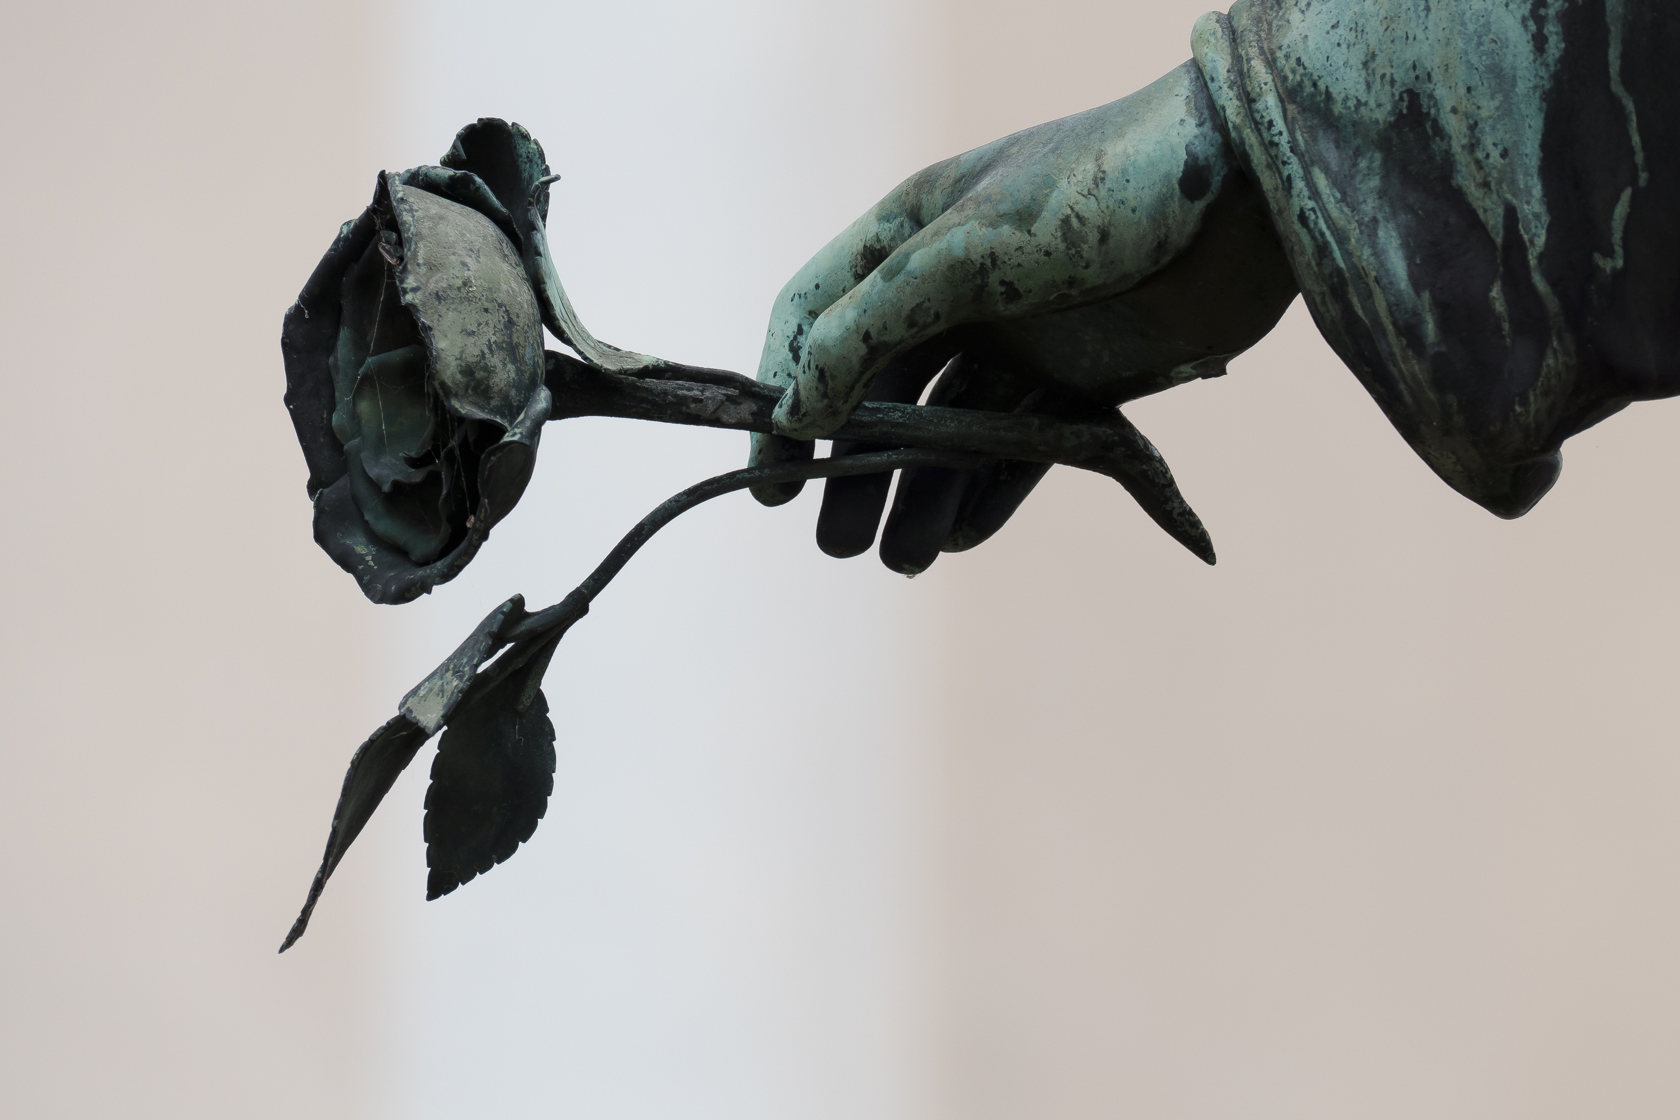
Что же такое смерть?
Отношение к смерти и представления о состоянии мертвых в разных культурах разное.
Notes:
Что же такое смерть?
Отношение к смерти и представления о состоянии мертвых в разных культурах разное.
Одно из них – реинкарнация, или переселение души из одного тела в другое. Человек, который умирает, рождается заново в новом теле.
Традиционно родиной учения о реинкарнации считается Древняя Индия, хотя некоторые полагают, что эта теория зародилась гораздо раньше – в Вавилоне и Древнем Египте. Теория переселения душ связана с непременной верой в бессмертие души, поэтому логично предположить, что мысль о путешествии души из тела в тело приходила в голову всем, кто верил, что душа бессмертна. Однако свое развитие и детальную проработку это учение получило в религии индуизма, так что идея переселения душ достаточно древняя.
Согласно индуистской религии, душа вновь и вновь рождается в материальном мире (это могут быть все четыре стихии), но каждый раз в ином образе.

Slide 7
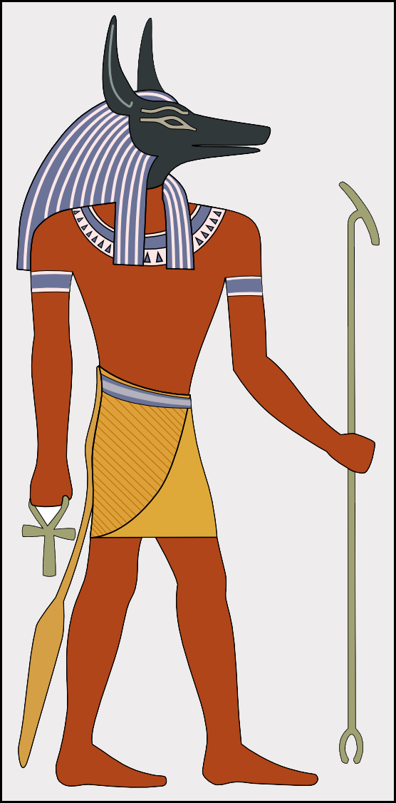
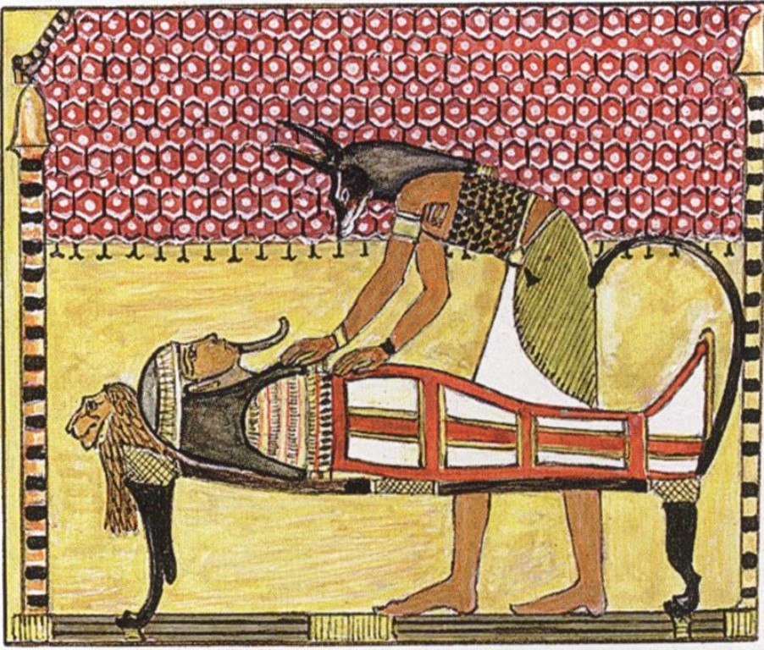
Представление о смерти в Древнем Египте
Культ смерти у египтян был основан на продолжении жизни в загробном мире
Notes:
Представление о смерти в Древнем Египте.
Культ смерти у египтян был основан на продолжении жизни в загробном мире, после смерти физического тела. Считалось, что у усопшего, и после смерти сохраняются все желания и потребности. Поэтому гробницы, так называемые «дома вечности», наполняли всеми необходимыми вещами и продуктами. Согласно верованиям египтян, умерший должен был воскреснуть, а для того, чтобы сохранить тело до этого момента – его бальзамировали.

Slide 8
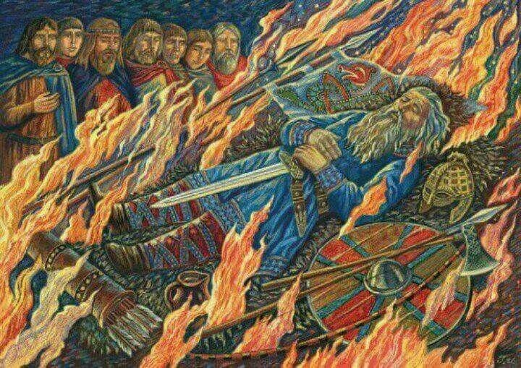
Верили в продолжение жизни после смерти и наши предки славяне
Notes:
Илья Ильич Мечников, известный русский ученый, физиолог, исследовал природу человека. Его интересовал в том числе и вопрос о верованиях человека в загробную жизнь. Им написана интересная книга «Этюды о природе человека», в которой он описывает верования разных народов, связанные с посмертной участью человека. В том числе он подробно описывает верования наших предков, славян. Покойников своих они зарывали в землю, а иногда сжигали; с умершим зарывали в могилу или клали на костер его пожитки, утварь, оружие и боевого коня, если умирал воин. Предки наши верили, что загробная жизнь походит на земную и умершим в потустороннем мире понадобится их имущество. После погребения на могилах совершали тризны (поминки), которые сопровождались песнями, плясками, военными играми, жертвоприношениями и пирами.

Slide 9
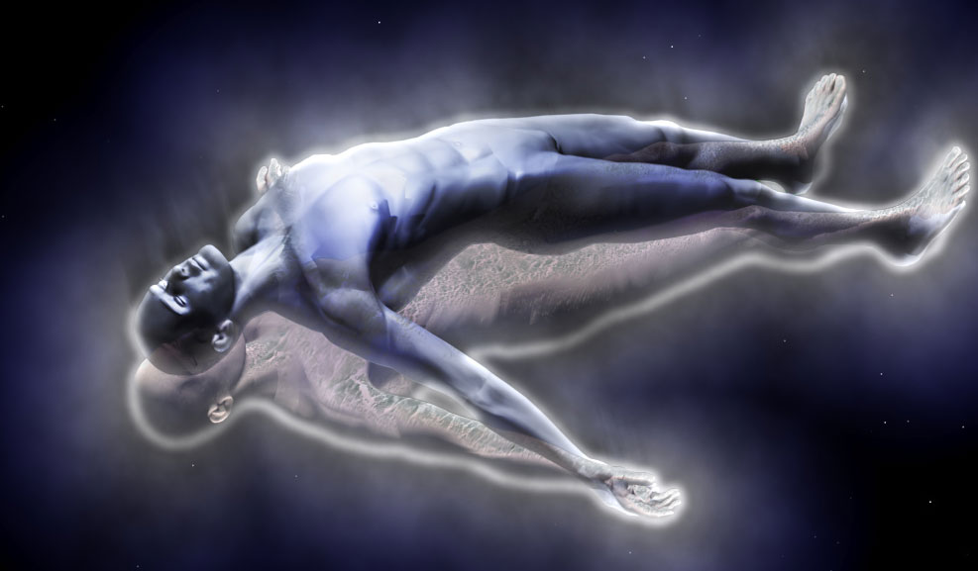
В наше время очень многие верят в то, что в человеке есть бессмертная сущность
Душа, в момент смерти отделяется от материального тела и переносится в «другой мир». Там она либо страдает, либо наслаждается благами, в зависимости от того, какую жизнь прожил человек.

Slide 10

«Через одного человека вошел в мир грех, а через грех — смерть; смертными стали все люди, поскольку все согрешили»
Послание к Римлянам
5:12

Slide 11
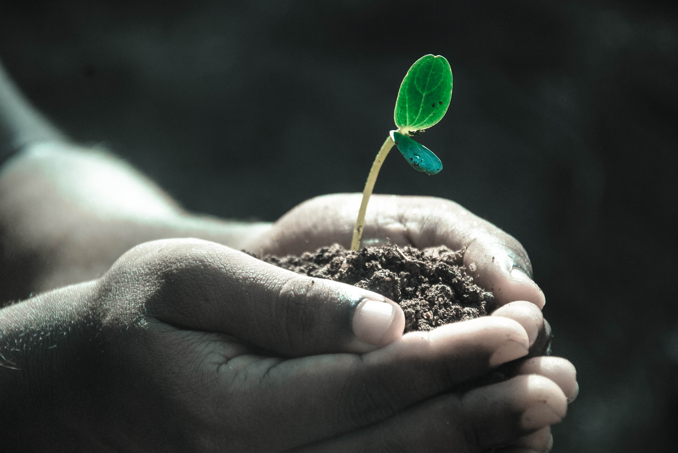
И всё же почему человек умирает?
Это очень сложный вопрос, равно как и вопрос – что есть жизнь?
Notes:
Над разрешением этих вопросов человечество бьется до сих пор. Нет окончательных ответов на эти вопросы и у науки. Что же говорится в Библии, в Священном Писании на сей счет? Что есть смерть с позиции Божьего откровения? Руководимый Святым Духом апостол Павел в своем письме в Рим замечает: «Через одного человека вошел в мир грех, а через грех — смерть; смертными стали все люди, поскольку все согрешили» (Рим. 5:12).
В этих словах усматривается однозначная связь между смертью и грехом, или грехопадением. Апостол говорит, что смерть явилась результатом грехопадения, именно по причине грехопадения человек стал умирать. И для того, чтобы нам найти ответы на те вопросы, которые волнуют всякого человека, пытающегося осмыслить, что есть смерть, почему мы умираем, в первую очередь следует понять, что есть грех.

Slide 12

ГРЕХ - ЭТО
Разрыв с Богом, разрыв отношений с Ним. Этот разрыв у истоков человеческого бытия известен как грехопадение.

Slide 13

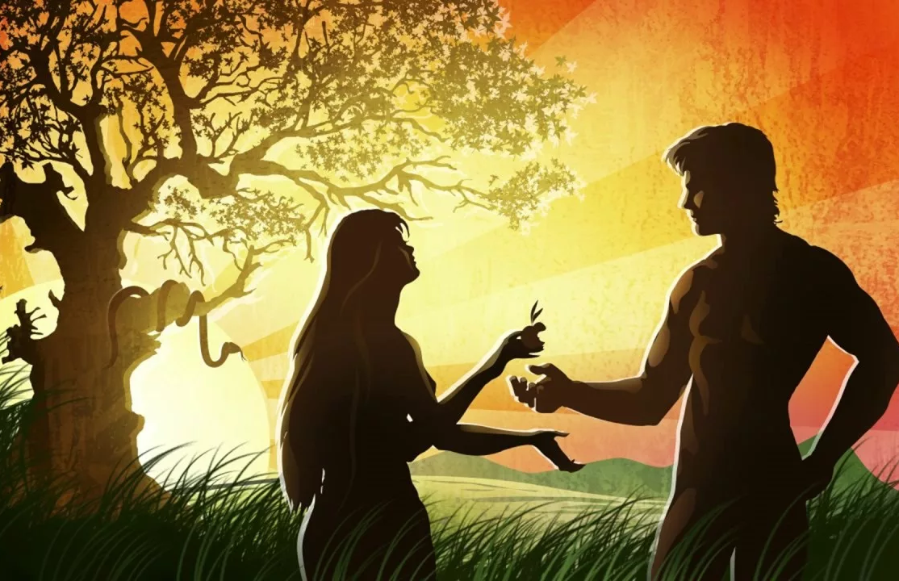
О грехопадении говорится на первых страницах Библии.
Notes:
И наверняка всякий человек, открывавший хотя бы однажды в жизни Библию, знаком с этой историей. Она записана в первых главах книги Бытие, самой первой книги Библии.
Не секрет, что не все дочитывают Библию до конца, но начинают читать все. И потому история грехопадения знакома каждому. Пожалуй, нет человека, который бы не читал о том, Как Адам с Евой, наши прародители, были искушаемы дьяволом в Эдемском саду. Он их склонил к тому, чтобы они ослушались Бога и совершили то, что Бог запретил им делать.

Slide 14
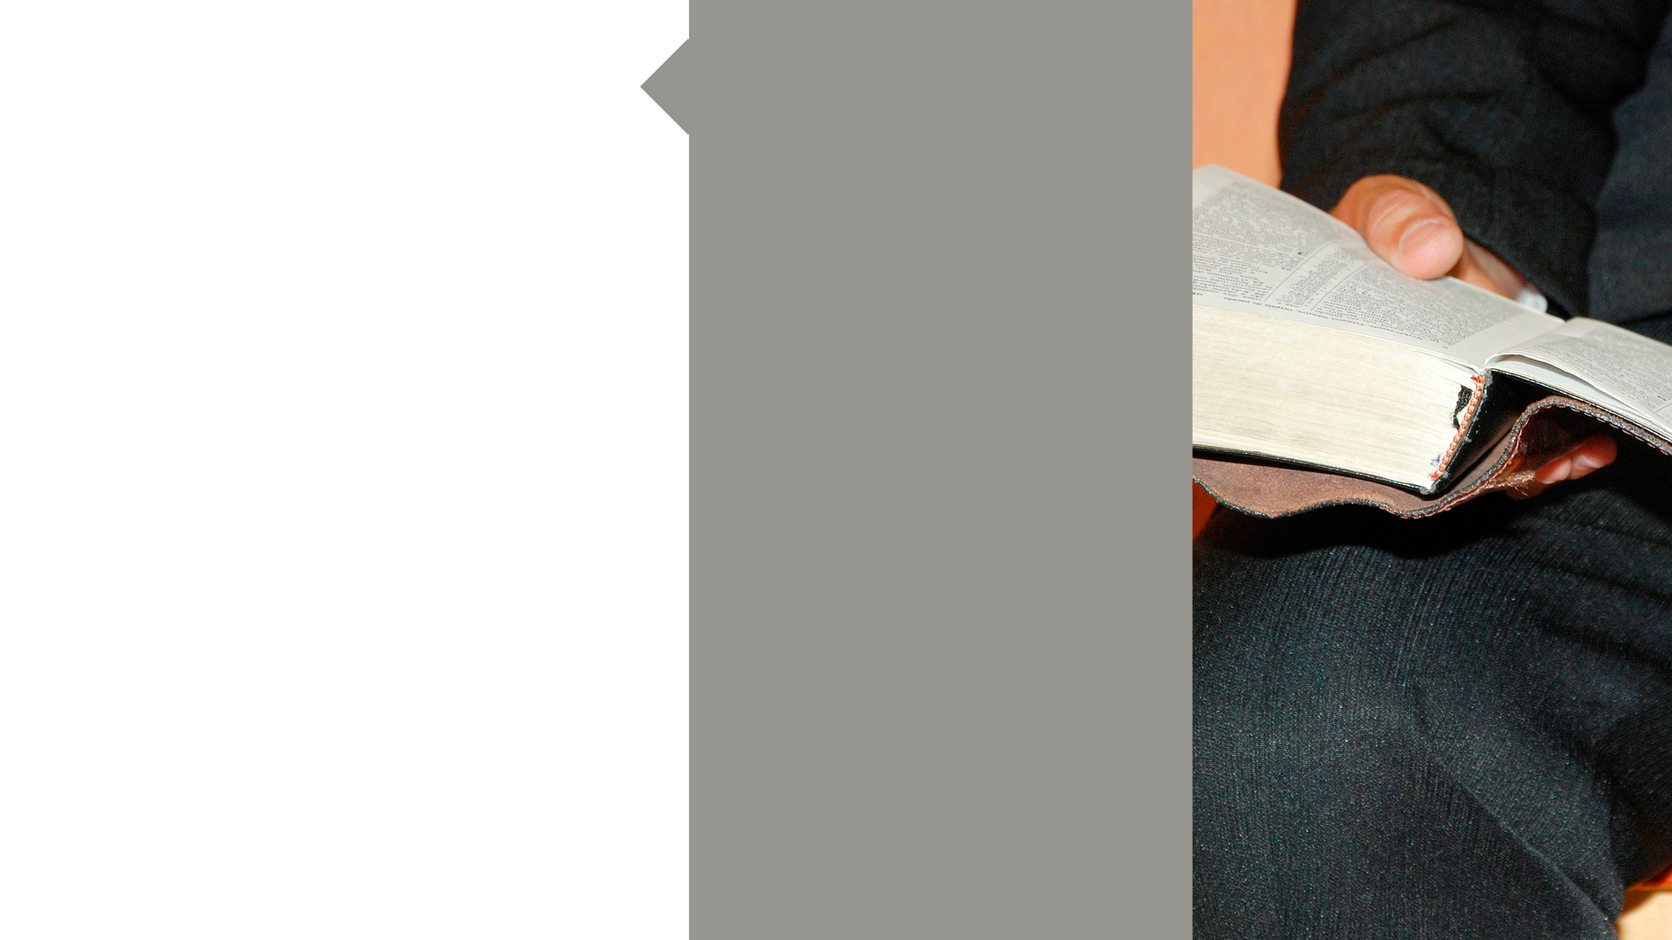
«И заповедал Господь Бог человеку, говоря: от всякого дерева в саду ты будешь есть, а от дерева познания добра и зла, не ешь от него, ибо в день, в который ты вкусишь от него, смертью умрешь».
Бытие
2:16, 17

Slide 15
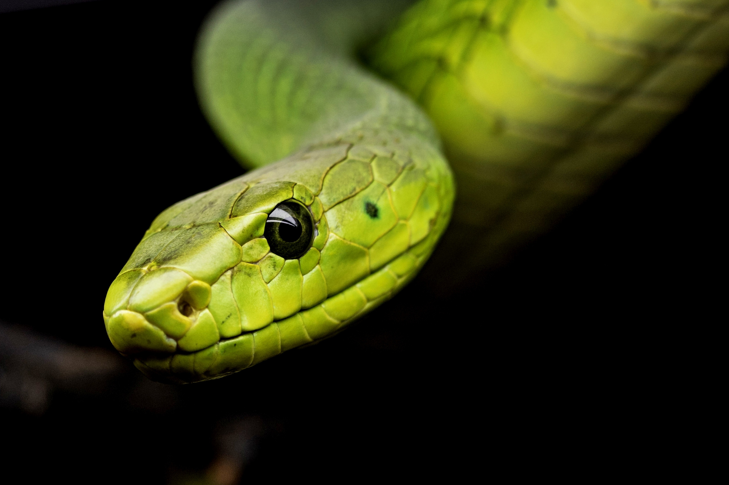
Дьявол предлагает альтернативу
Он убеждает Адама с Евой в том, что если они его и попробуют плод от того дерева, с ними ничего не случится.
Notes:
Божье повеление кажется странным. Оно так контрастирует с красотой райского сада, который цветет, пышет жизнью, и вдруг такие слова – «не ешьте, ибо в день, когда вы вкусите, вы смертью умрете». Альтернатива, которую предлагает дьявол нашим прародителям, на фоне Божьих слов выглядит куда более привлекательней: «Нет, не умрете вы» (Быт. 3:4).

Slide 16

Бытие
3:4
«Нет, не умрете»
Notes:
Дьявол убеждает Адама с Евой в том, что если они послушаются его и попробуют плод от того дерева, от которого Бог запретил им вкушать, то ничего с ними не случится. Более того, он обещает им, что у них откроются глаза, они по-другому увидят мир, они поймут, что не знали всего. И самое главное, - говорит дьявол, - «вы сами станете как боги, знающие добро и зло». Альтернатива, предложенная дьяволом, выглядит достаточно заманчиво. И заманчивее всего звучат эти слова: «нет, не умрете».
Сатанинская установка «нет, не умрете» настолько плотно засела в человеческое сознание, что человек даже мысли не допускает о том, что невозможно продолжение жизни после смерти. Именно поэтому во всех известных культурах, в том числе и религиозных, существует устойчивое представление о жизни после смерти. Пожалуй, нет такой религии на земле, которая бы не учила, что есть жизнь после смерти. Вера в бессмертие души - это своеобразный защитный механизм, который человек придумал для того, чтобы избежать страха перед неизбежностью смерти.

Slide 17
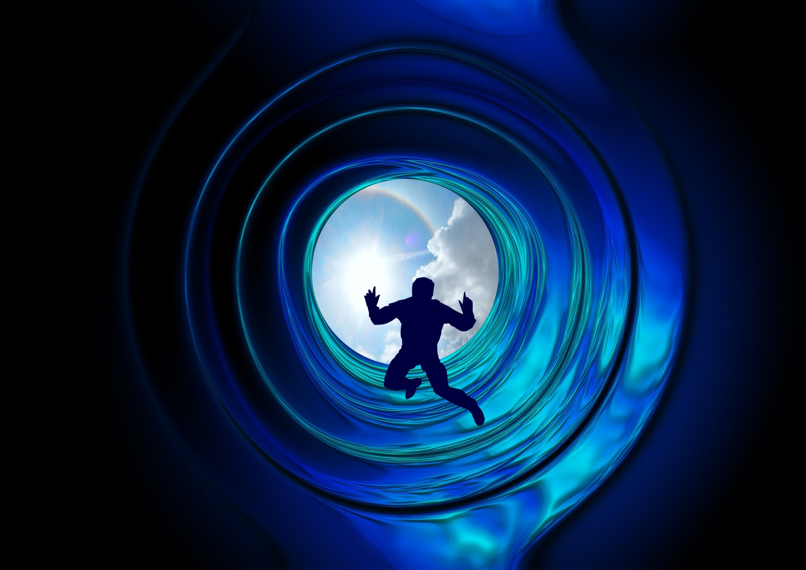
Действительно ли человек бессмертен?
Продолжается ли его сознательное существование сразу после смерти?

Slide 18
«И создал Господь Бог человека из праха земного, и вдунул в лицо его дыхание жизни, и стал человек душою живою».
Бытие
2:7

Slide 19
В Священном Писании несколько тысяч раз встречается слово «душа»
Но ни разу, в Библии не встречается словосочетание «бессмертная душа».
Его просто нет.
Notes:
И снова мы вынуждены обратить внимание на основы библейского учения о человеке и душе. В Священном Писании достаточно часто (несколько тысяч раз) встречается слово «душа». На еврейском это «нефеш», на греческом «псюхе» (отсюда, кстати, и слово «психология»). Но ни разу, и я подчеркиваю это, ни разу в Библии не встречается словосочетание «бессмертная душа». Его просто нет в Библии.
Что же такое душа по учению Библии? Основное значение слова «нефеш» (душа) — это весь человек. Когда мы читаем описание того как был сотворен человек, мы обращаем внимание на следующую, если можно так сказать, формулу: «Господь Бог создал (буквально: изваял, вылепил) человека из праха земного, и вдохнул в него (буквально: в ноздри его) дыхание жизни, и стал тот твореньем живым (буквально: живым существом или душою живою» (Быт. 2:7). Интересно заметить, что душой живой назван человек, как целостное существо.
Итак, под душой мы не должны понимать какую-то нематериальную сущность или субстанцию, которая была добавлена в творческом акте Богом к материальному телу. Нет. О душе сказано как о человеке в целом. После того, как Бог дал человеку дыхание жизни, он стал душою живою. Это очень интересный и важный момент.

Slide 20
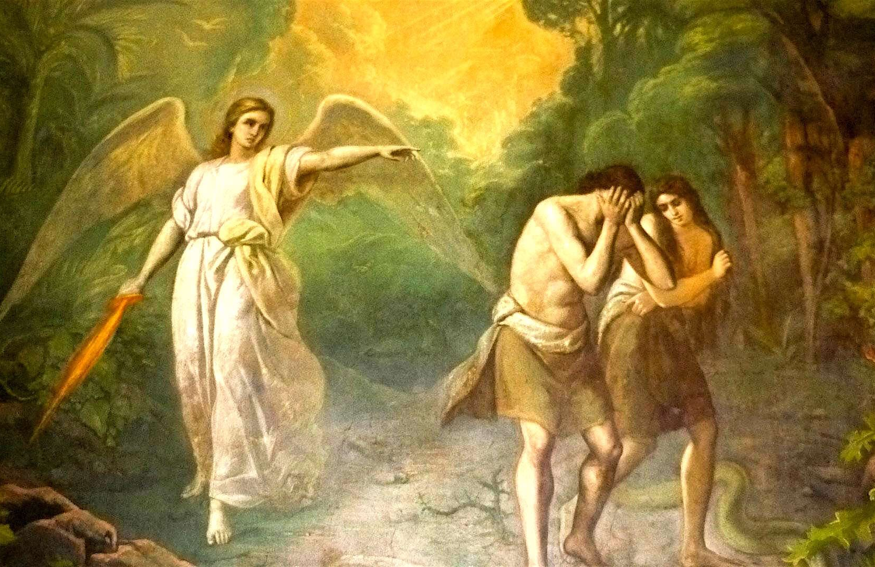
Изгнание из Эдема
Первые люди были изгнаны из эдемского сада. Они были отстранены от дерева жизни, им предстояло вкусить смерть.
Notes:
После грехопадения первые люди были изгнаны из эдемского сада. Они были отстранены от дерева жизни, им предстояло вкусить смерть во всем ее трагизме.

Slide 21
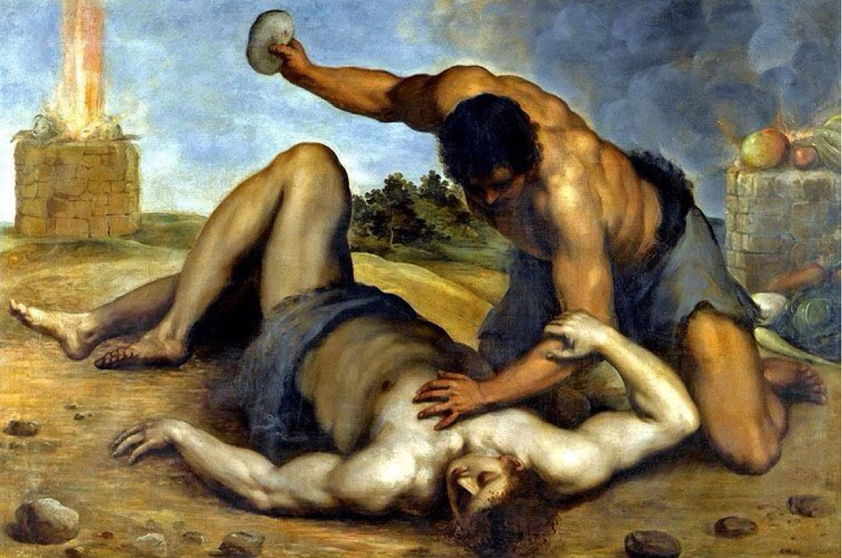
Первая смерть
Брат убивает брата. Какая трагедия для родителей, Адама и Евы!
Notes:
Первая смерть. Один сын убивает другого. Можем ли мы представить, какой трагедией это было для Адама с Евой? Каким было горе родителей?
Особенно от осознания своей вины…
Однако, сколько детей Адама ушло с тех пор из жизни!

Slide 22
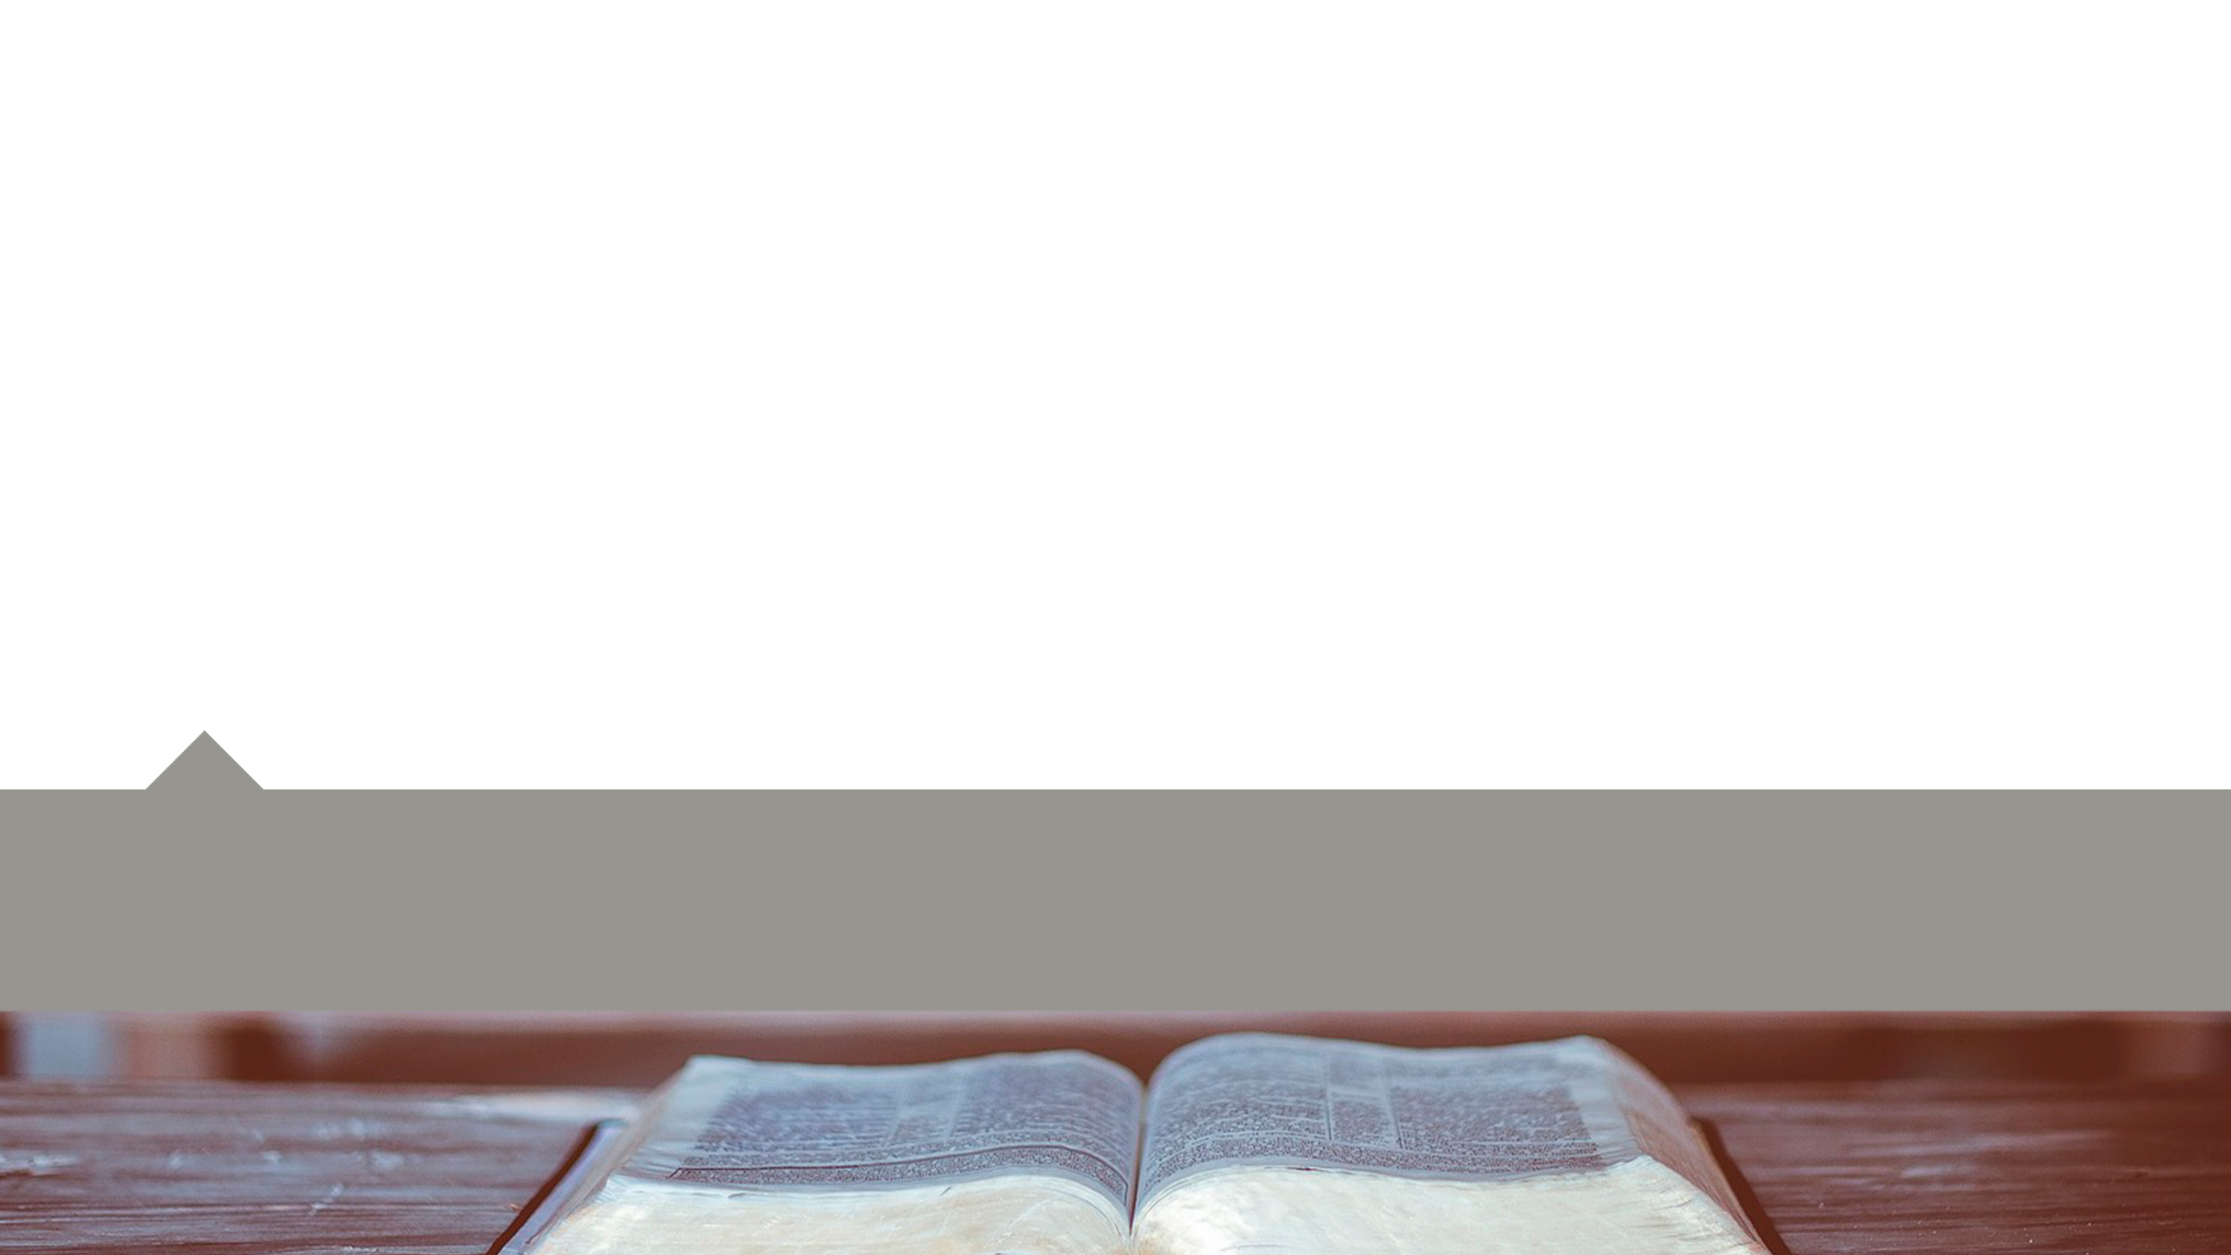
«Живые знают, что умрут, а мертвые ничего не знают, и уже нет им воздаяния, потому что и память о них предана забвению, и любовь их и ненависть их и ревность их уже исчезли, и нет им более части вовеки ни в чем, что делается под солнцем».
Екклесиаст 9:5, 6
Notes:
Что же происходит с человеком, когда он умирает? Что говорит Библия?
Текстов в Библии, которые говорят о том, что после смерти жизнь не продолжается, достаточно много. Сразу после смерти сознательное существование человека невозможно. Я хочу еще раз вернуться к книге Екклесиаста

Slide 23
«Все, что может рука твоя делать, по силам делай; потому что в могиле, куда ты пойдешь, нет ни работы, ни размышления, ни знания, ни мудрости».
Екклесиаст 9:10
Notes:
Поэтому и такой совет, который дает человеку автор этой книги: «Что под силу — то и делай руками своими, ибо в Шеоле, куда ты сойдешь, не будет уже ни трудов, ни разумения, ни познания, ни мудрости» (Еккл. 9:10). Шеол – это еврейское слово, означающее могилу, место, где захоронены умершие. О жизни в шеоле, о каком-то сознательном существовании в нем, не может быть и речи.

Slide 24
ТАК ЕСТЬ ЛИ НАДЕЖДА НА ЖИЗНЬ?
Безусловно, есть!

Slide 25
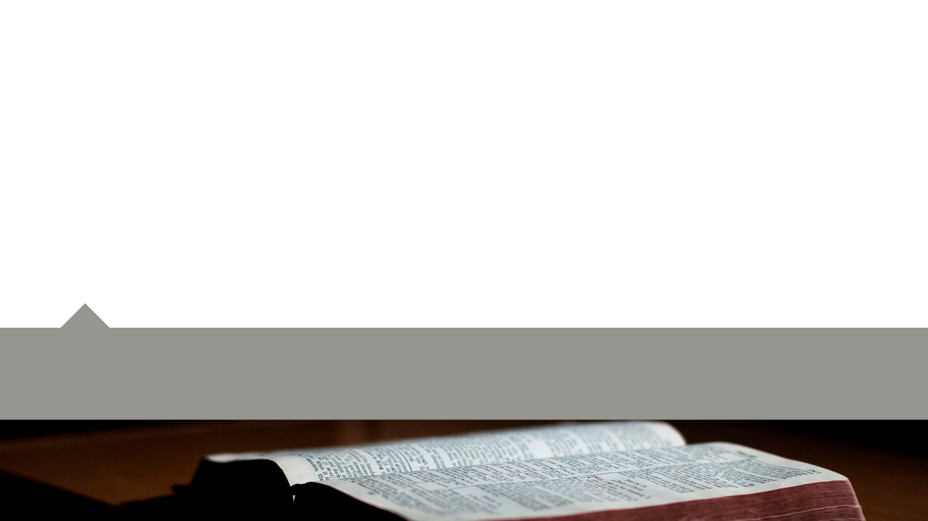
Когда умрёт человек, то будет ли он опять жить?
Книга Иова 14:14
Notes:
В этой связи уместно еще раз обратиться к опыту великого страдальца Иова. Мы уже упоминали о нем в одной из предыдущих глав. Главный персонаж одноименной книги задается вопросом: «Умерев, может ли человек вновь ожить?» (Иов. 14:14). И вы знаете, какой ответ дается здесь же?

Slide 26
  «так человек ляжет и не встанет; до скончания неба он не пробудится и не воспрянет от сна своего».
Книга Иова 14:12
Notes:
«…а человек — в могилу ляжет и не поднимется, и доколе не исчезнут небеса, не проснется, не пробудится от сна своего (Иов. 14:12).
Автор книги говорит о смерти как о явлении временном, сравнивая ее со сном. Сон – как известно временное состояние в жизни живого человека. После сна всегда следует пробуждение. В Библии смерть неоднократно представляется как сон, после которого следует пробуждение. Это пробуждение мертвых называется воскресением. И о воскресении мертвых в Священном Писании говорится достаточно часто, как в Ветхом Завете, так и в Новом. В связи с этим важно обратить внимание на историю из Нового Завета, связанную с воскресением Лазаря. Наверное многие знакомы с этой историей.

Slide 27
Иисус говорит
Смерть – это сон!

Slide 28
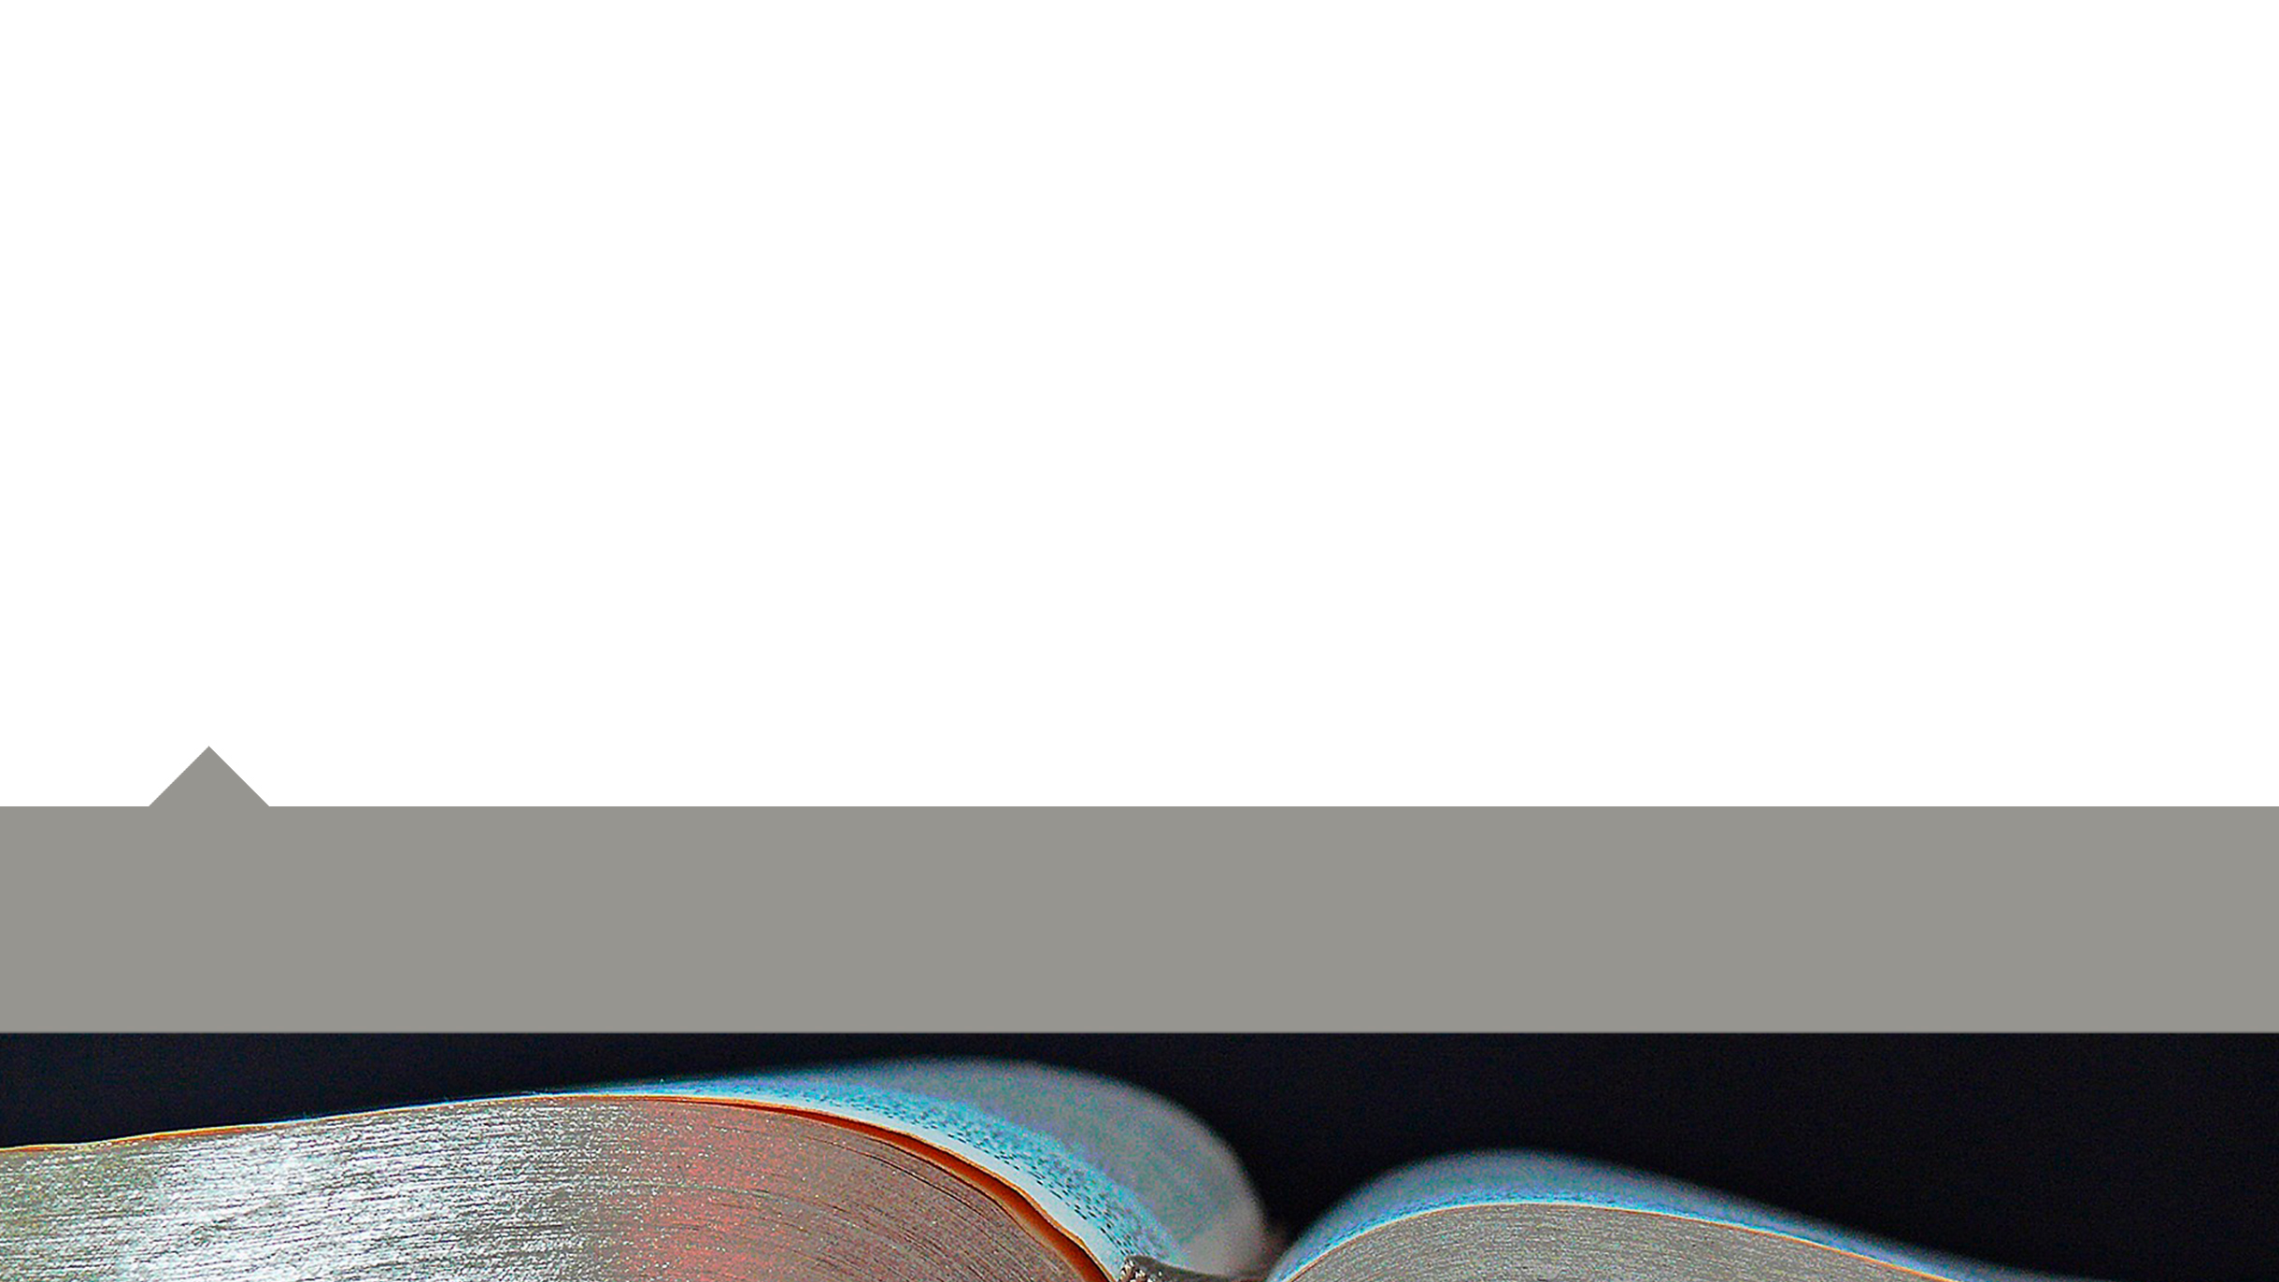
«Сказав это, говорит им потом: Лазарь, друг наш, уснул; но Я иду разбудить его.
Ученики Его сказали: Господи! если уснул, то выздоровеет.
Иисус говорил о смерти его, а они думали, что Он говорит о сне обыкновенном.
Тогда Иисус сказал им прямо: Лазарь умер».
Евангелие от Иоанна 11:11-14
Notes:
Важный отрывок, в котором Бог помогает искреннему человеку понять суть такого затруднения

Slide 29
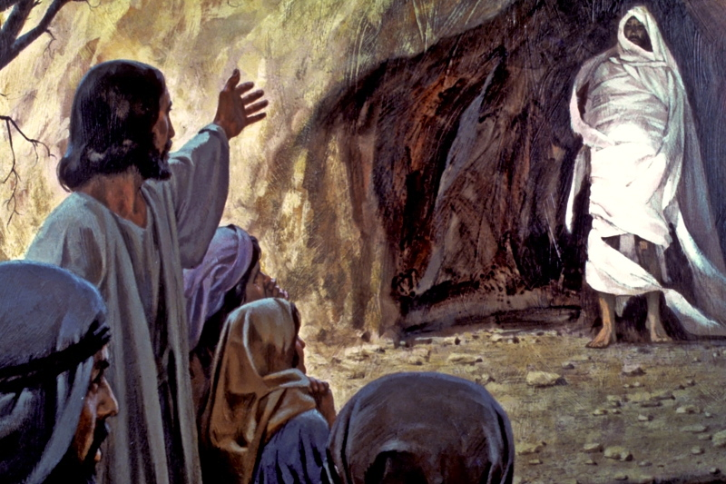
А пробуждение от сна – воскресение мертвых

Slide 30

Еще немного, и мир уже не увидит Меня; а вы увидите Меня, ибо Я живу, и вы будете жить.
Евангелие
от Иоанна
14:19
Notes:
На последней вечере Христос прощался с учениками, но не навсегда. «Я живу и вы будете жить!» – заверял их Он

Slide 31
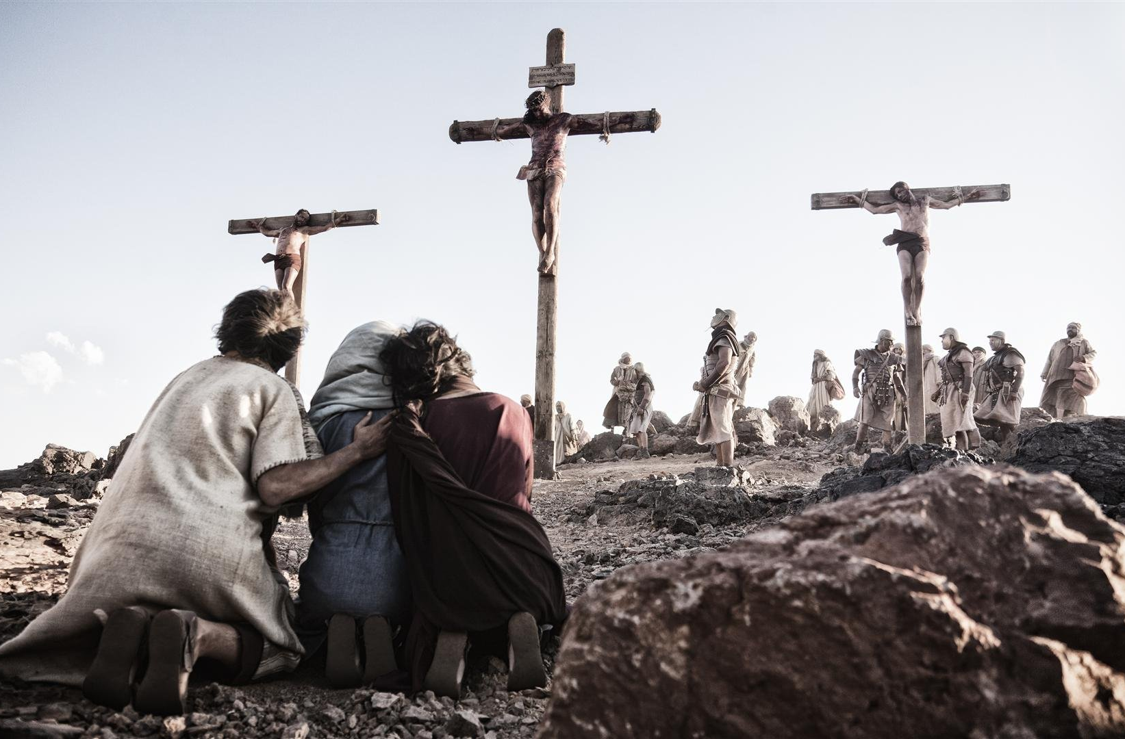
Горе учеников, потерявших Иисуса, трудно представить.

Slide 32
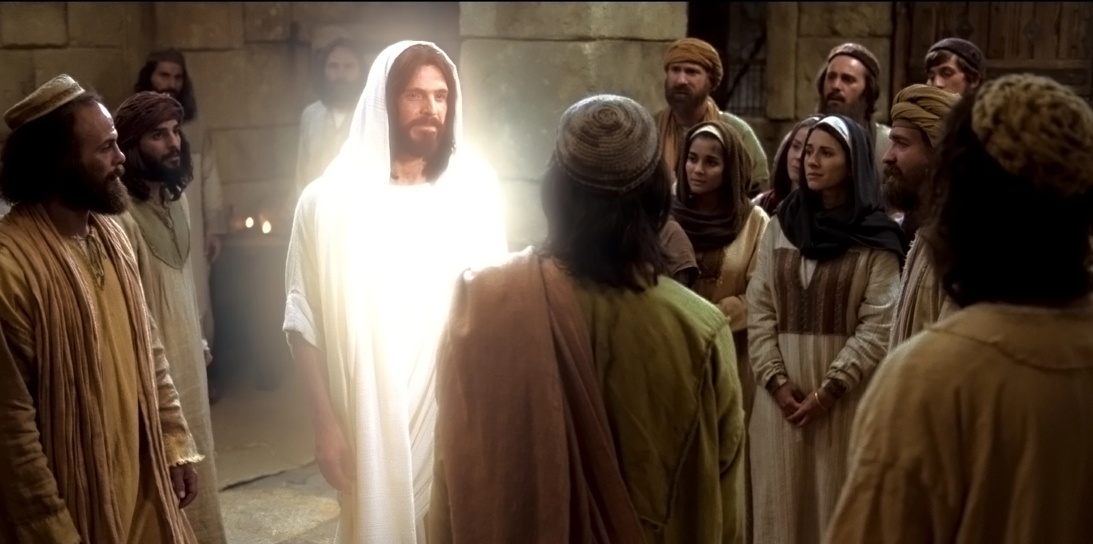
Христос воскрес
Радость учеников и Марии, матери Иисуса, невозможно описать словами

Slide 33
Евангелие
от Иоанна
14:3
«И когда пойду и приготовлю вам место, приду опять и возьму вас к Себе, чтобы и вы были, где Я»
Notes:
Иисус вознесся на небо на глазах учеников. Но у них осталось Его обещание: «Я приду за вами». Но как произойдет наша встреча?

Slide 34
Иисус обещает
Верующий в Него, если и умрет, - оживет!
Notes:
Иисус обещал, что верующий в Него, если и умрет, - оживет! Нас ждет великая встреча! Воскресение мертвых – как это будет?

Slide 35
«Ибо, если мы веруем, что Иисус умер и воскрес, то и умерших в Иисусе Бог приведет с Ним.
Ибо сие говорим вам словом Господним, что мы, живущие, оставшиеся до пришествия Господня, не предупредим умерших, потому что Сам Господь при возвещении, при гласе Архангела и трубе Божией, сойдёт с неба, и мертвые во Христе воскреснут прежде; потом мы, оставшиеся в живых, вместе с ними восхищены будем на облаках в сретение Господу на воздухе, и так всегда с Господом будем. Итак, утешайте друг друга сими словами».
1-е послание Фессалоникийцам 4:14-18
Notes:
Важный отрывок, в котором Бог помогает искреннему человеку понять суть такого затруднения

Slide 36
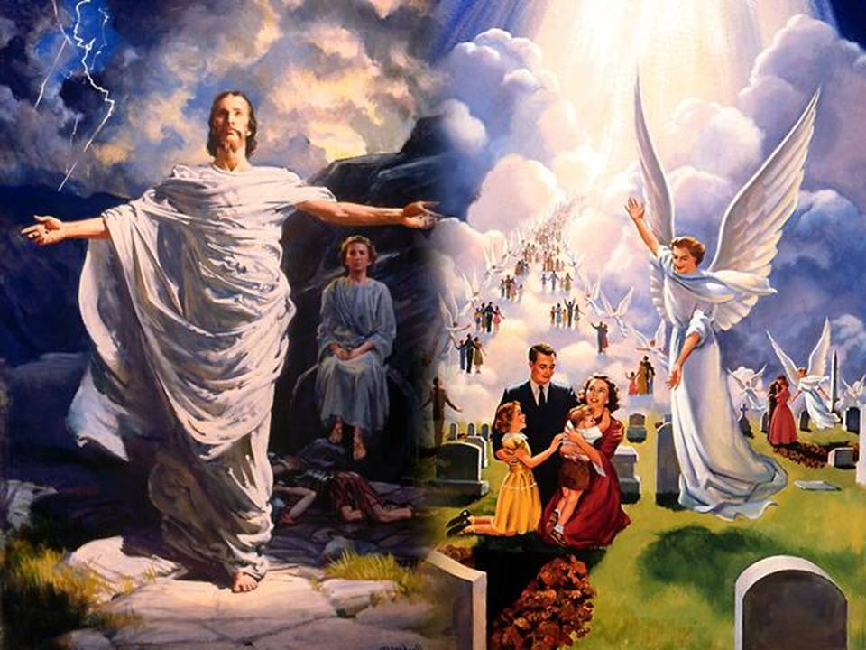
«Я воскресение и жизнь!»
Notes:
Смерть всегда будет уродливой, не нормальной, она всегда будет приносить скорбь и боль нашему сердцу. И как отрадно сознавать то, что последнее слово не за смертью. Со страниц Священного Писания звучит триумфальный ответ на вопрос «как мне жить, если я потерял близкого человека?» Этот ответ звучит из уст самого Господа, Иисуса Христа. Апостол Павел, уверенный в победе Христа над адом и смертью, восклицает: «Смерть! Где твое жало? Ад! Где твоя победа?» И ответ вполне очевиден – нет никакой победы у смерти, нет больше у нее никакого жала. Почему? Потому что Господь Иисус Христос одержал победу над смертью. Поэтому пусть не смущается и не тревожится наше сердце даже тогда, когда мы теряем дорогих и близких нам людей. Будем помнить о той надежде, которая дается каждому из нас в словах Господа, нашего Спасителя Иисуса Христа: «Я воскресение и жизнь!»

